Slide 1


KÍNH CHÀO CÁC THẦY CÔ GIÁO VỀ DỰ TIẾT HỌC
Mĩ thuật
Lớp 1
GIÁO VIÊN : ĐOÀN THỊ THANH PHONG
TRƯỜNG TIỂU HỌC VŨ XUÂN THIỀU

Slide 2
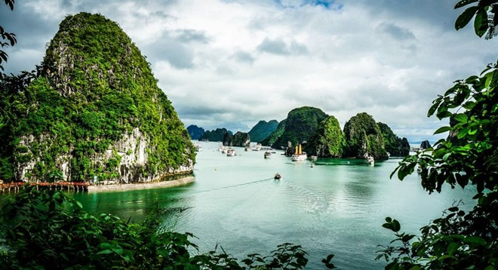
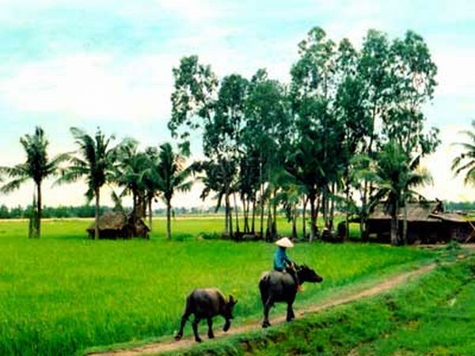
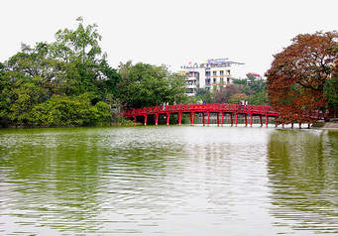
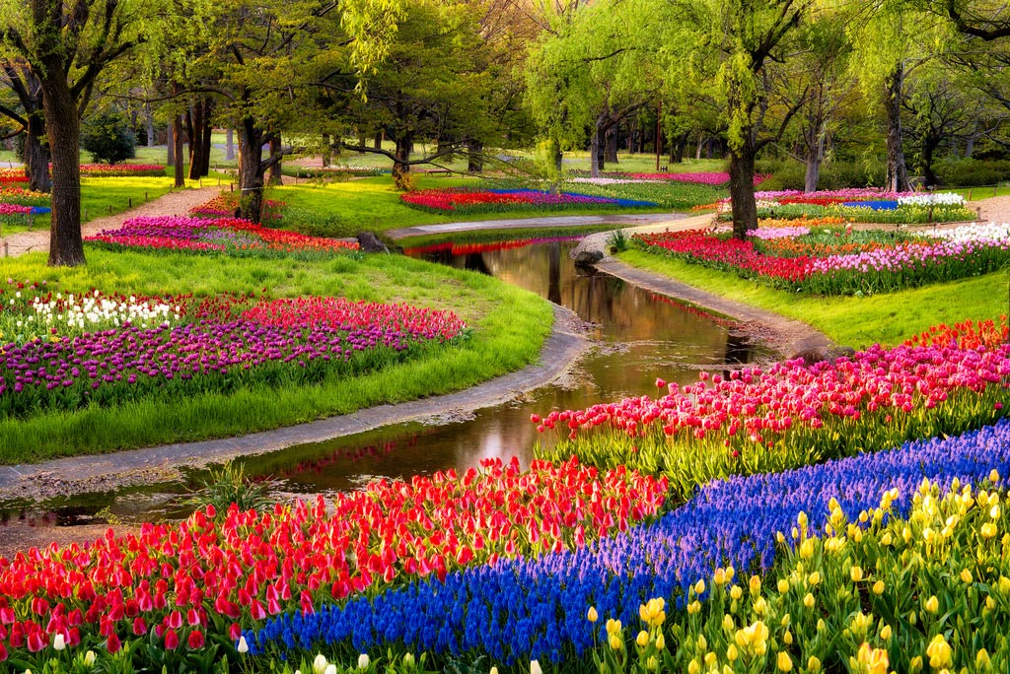

Slide 3
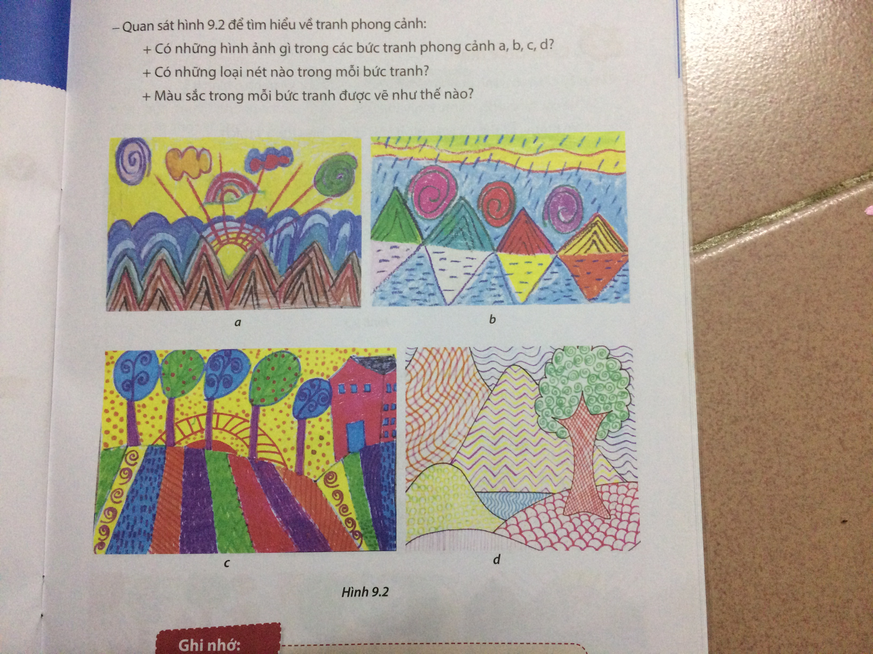

Slide 4
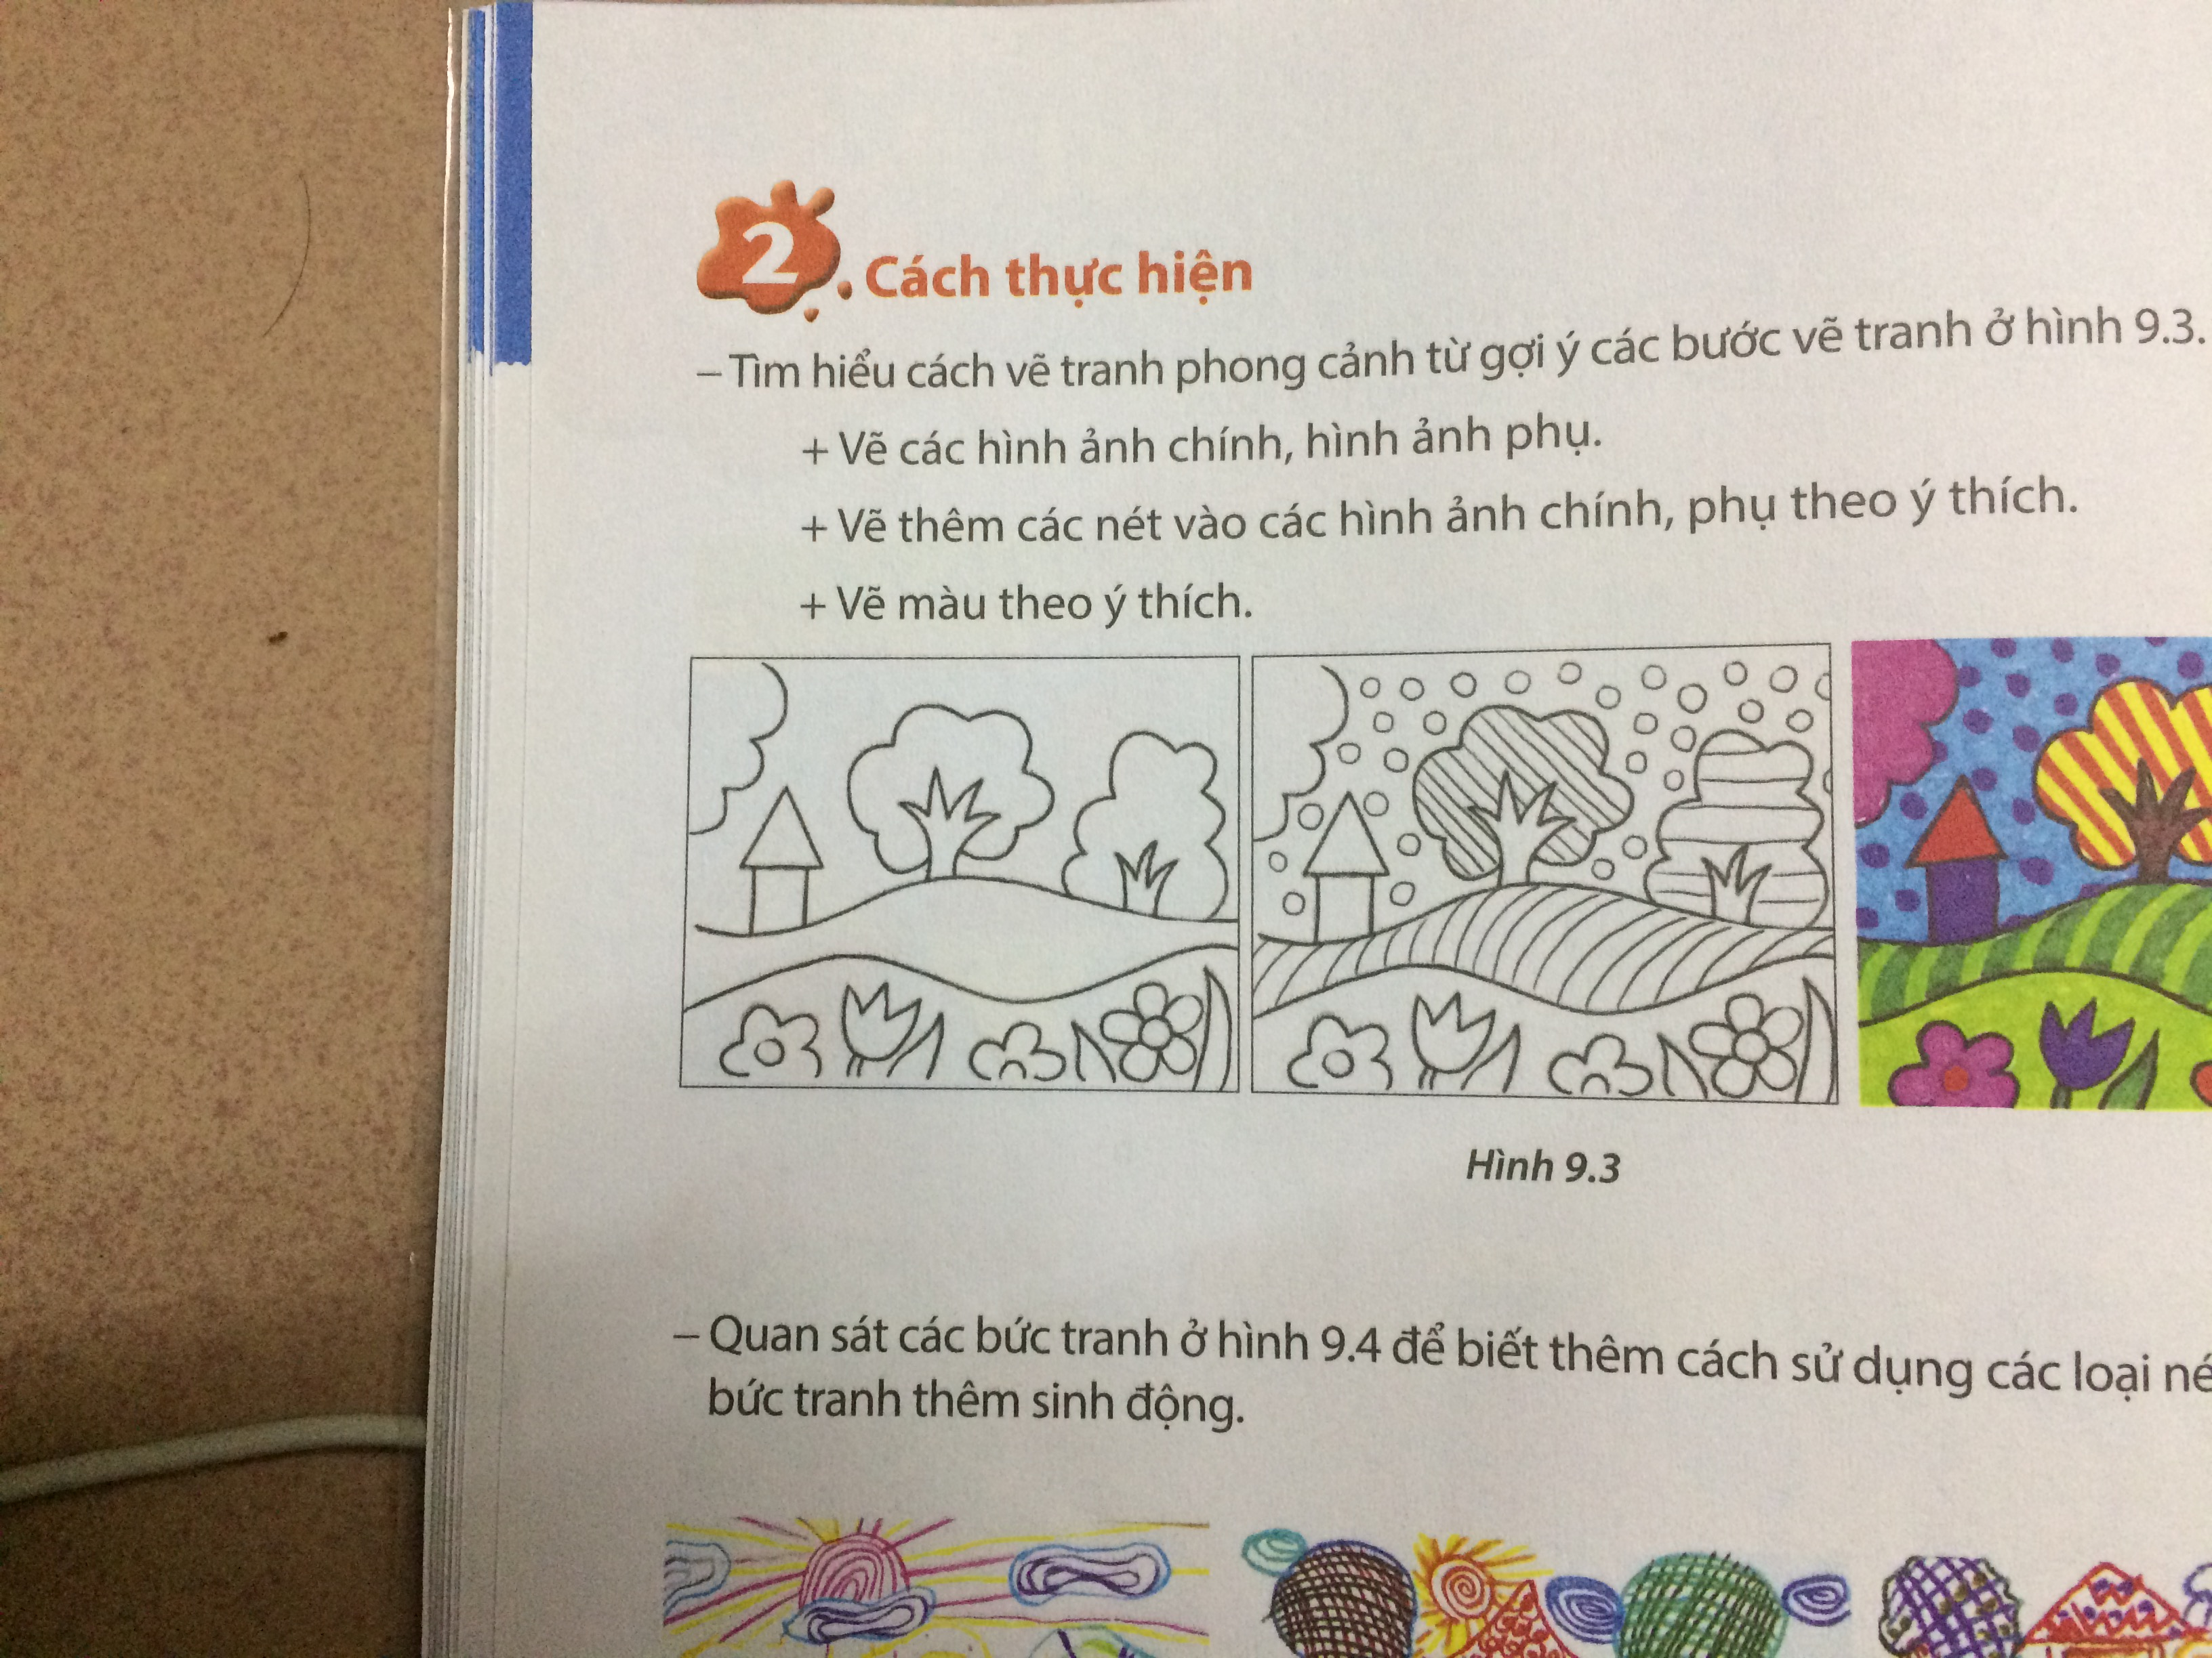
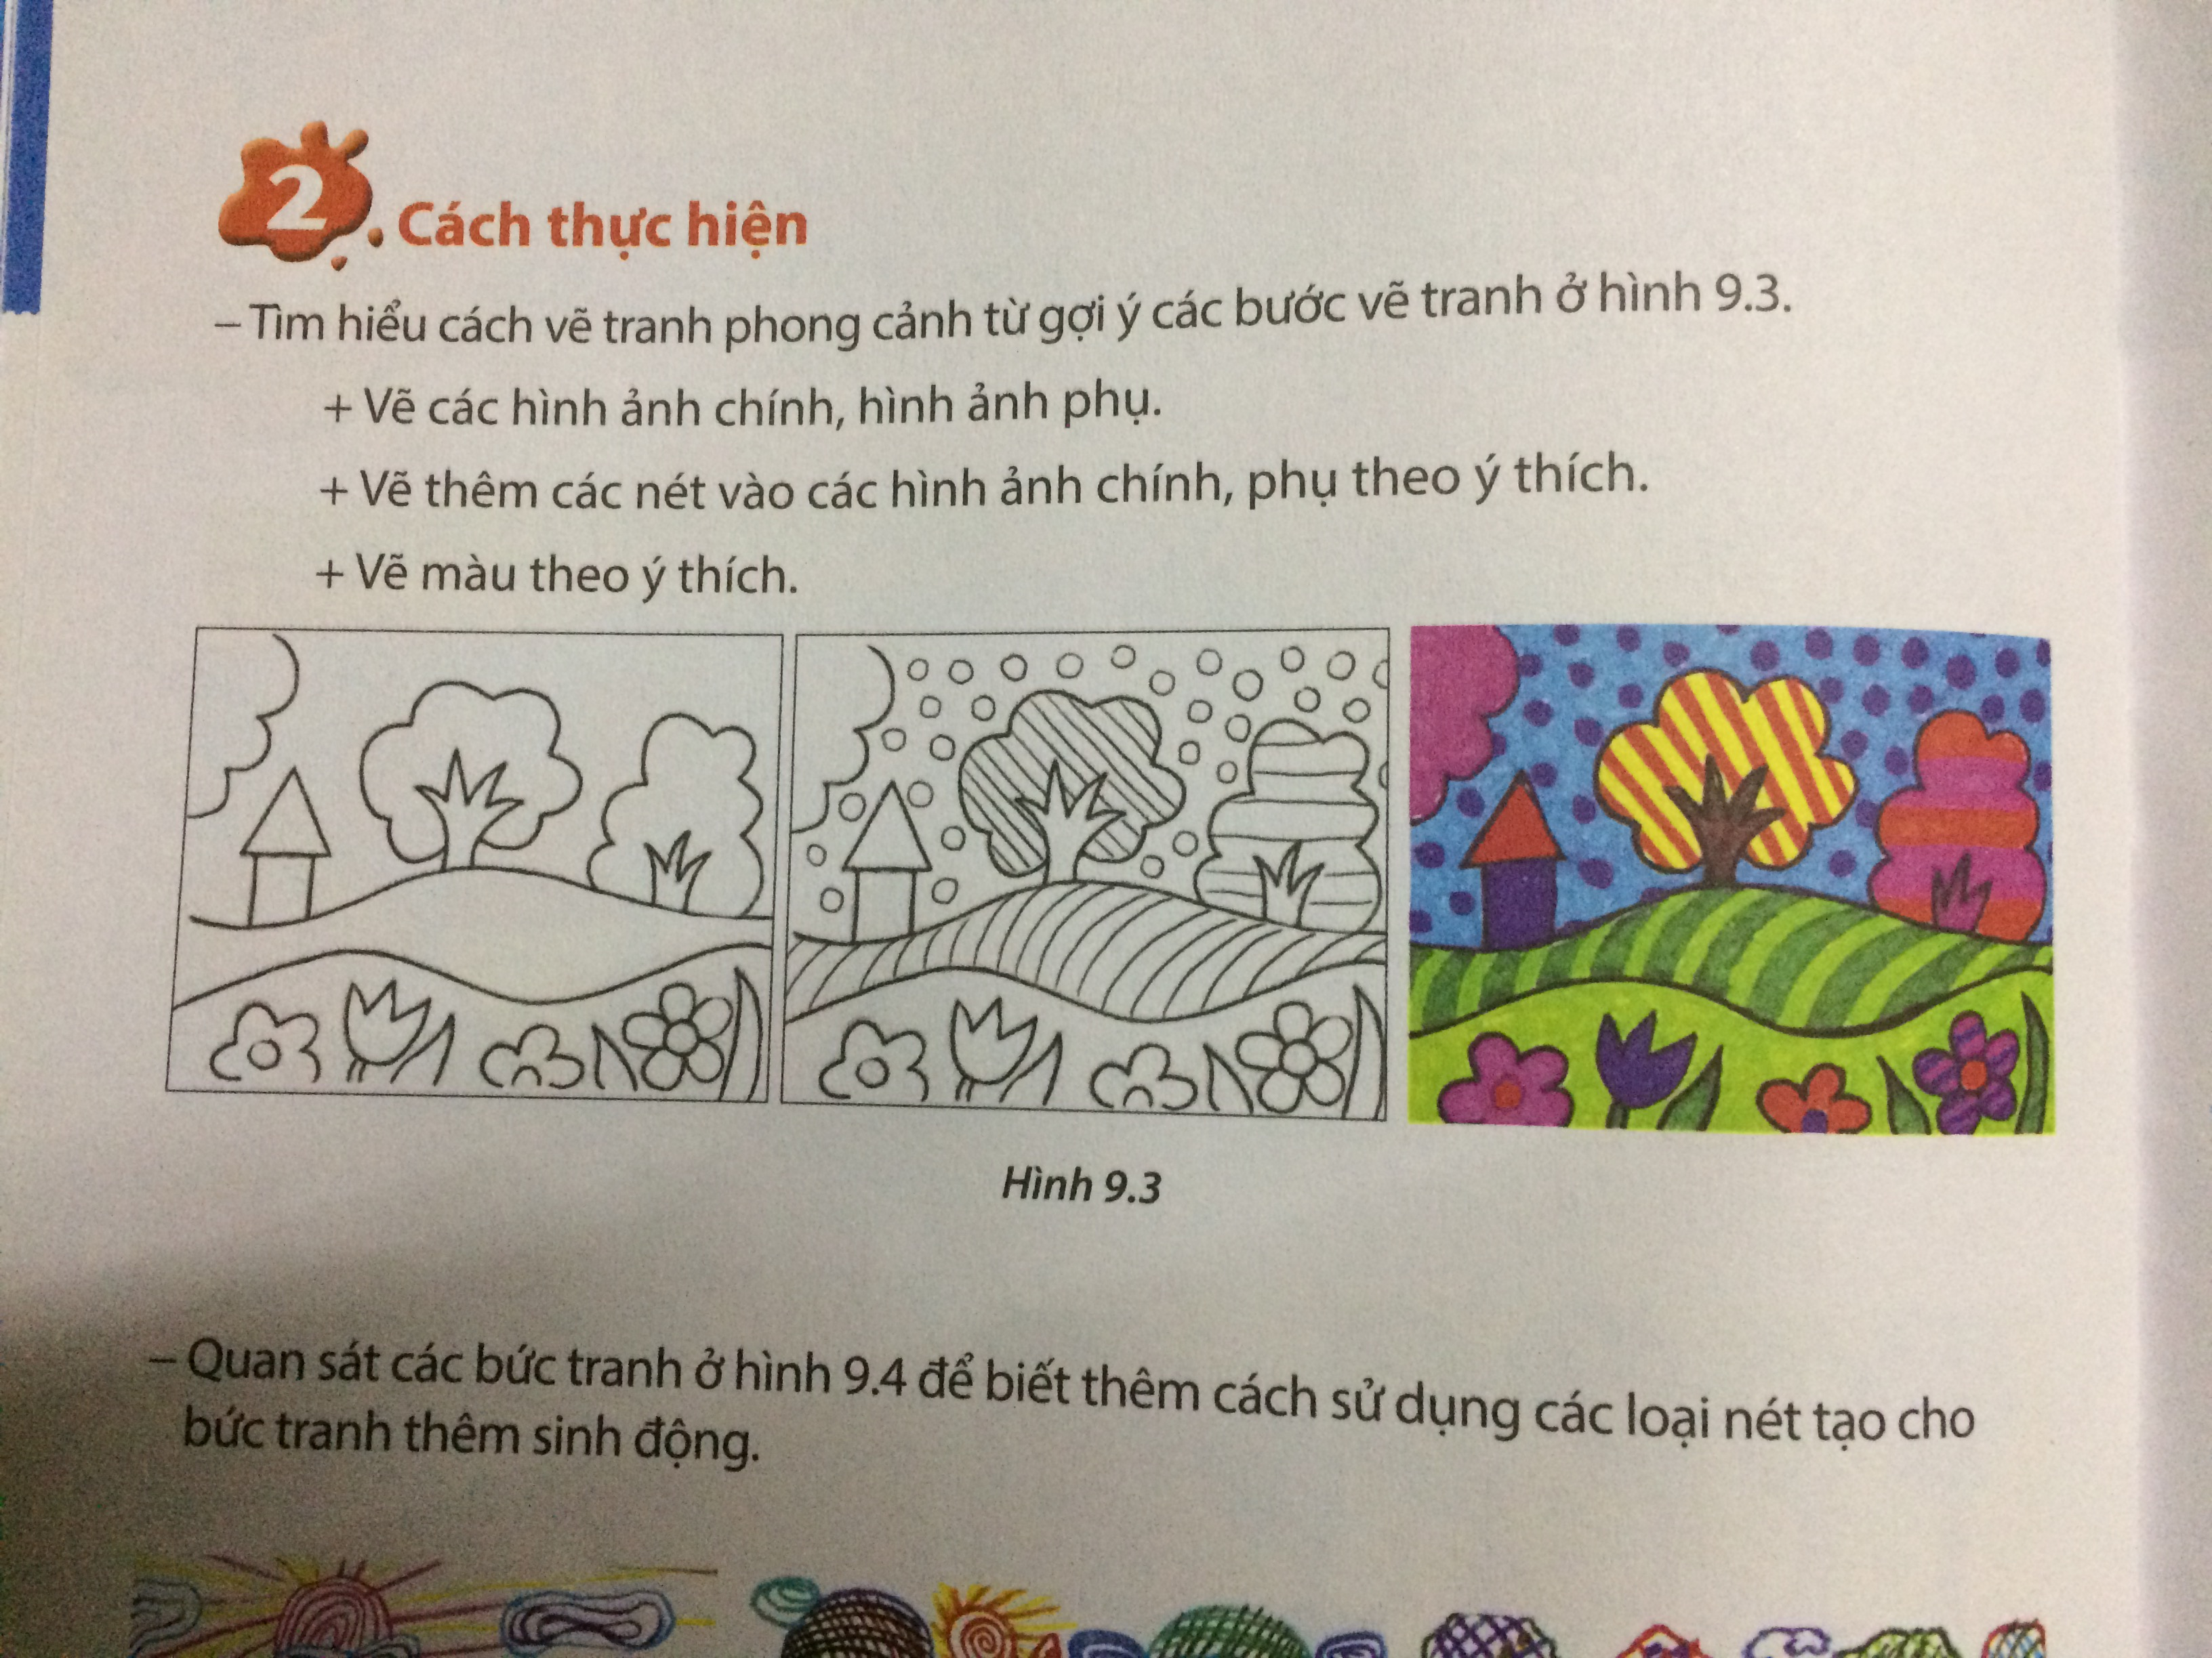
Cách vẽ tranh phong cảnh
1. Vẽ các hình ảnh chính, hình ảnh phụ
2. Thêm các nét vào các hình ảnh
3. Vẽ màu theo ý thích

Slide 5
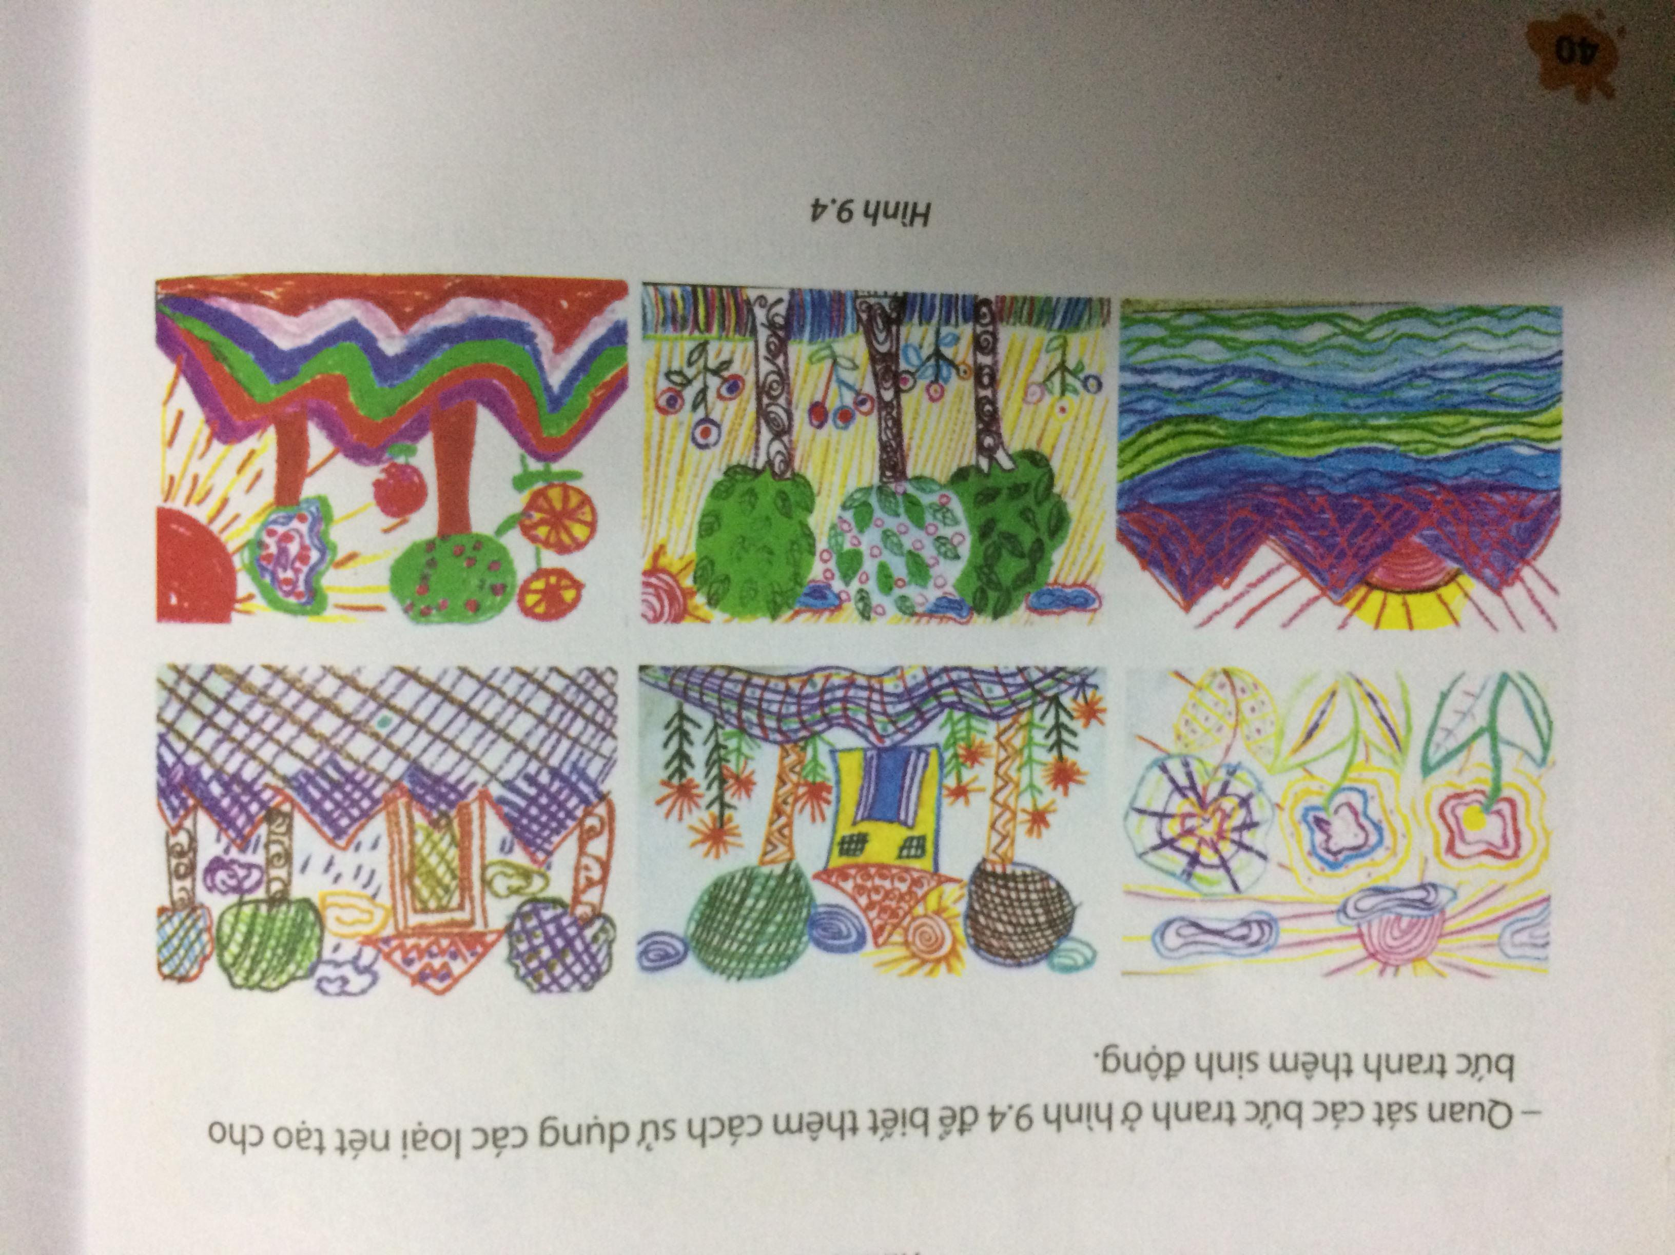
1
2
3
4
5
6

Slide 6


Thực hành
Veõ caûnh thieân nhieân maø em thích

Slide 7
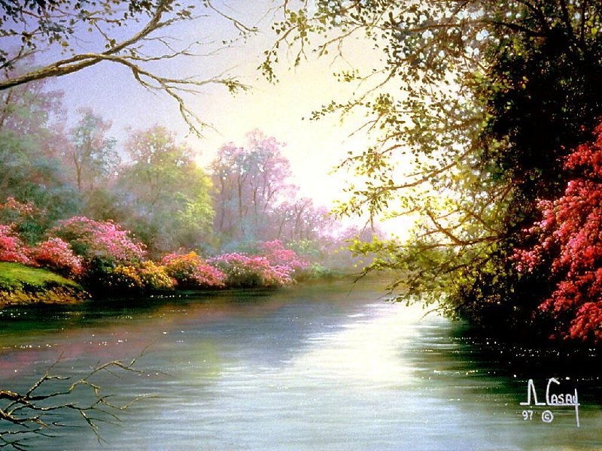
Xin chân thành cảm ơn
quý Thầy Cô giáo và các em
học sinh.

